Slide 1
Урок №1. Вводный по Linux
Что такое Linux?
Зачем нужен? GUI, terminal.
Демоны

Slide 2

Что такое Linux?
Mint
CentOS
Fedora
Ubuntu
Debian
openSUSE
Arch
Slackware
Kali
https://distrowatch.com
Linux - это ядро операционной системы.
Оно отвечает за управление ресурсами ПК, такими как:
оперативная память
управление процессами (задачами)
доступ к периферийным устройствам
Доступ к устройствам хранения
доступ к сетевым устройствам
обеспечение GUI
индикация и исправление ошибок
ОС распространяется в виде дистрибутивов
Системные утилиты:
Загрузчики ОС, Сценарии запуска,
Графическая подсистема, Средства разработки, Менеджеры пакетов, Утилиты конфигурации, Редакторы, Пользовательские приложения ... и т.д.
Ядро
Основной сайт https://www.kernel.org/
https://ru.wikipedia.org/wiki/Linux#/media/%D0%A4%D0%B0%D0%B9%D0%BB:Linux_Distribution_Timeline_Dec._2020.svg
Дистрибутив

Slide 3
Достоинства и недостатки
+
-
Открытость
Активность разработки
Бесплатность
Технологичность
Популярность
Документированность
Многообразие
Универсальность
Бесплатность
Модель разработки Bazar
Монолитное ядро
Сложность

Slide 4




Конкуренты
https://www.freebsd.org/
https://illumos.org/
https://www.netbsd.org/
https://www.openbsd.org/

Slide 5
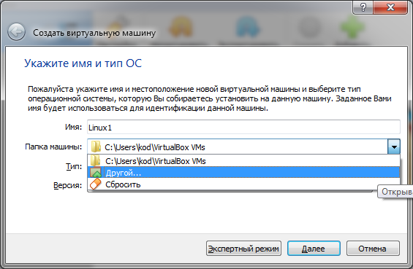
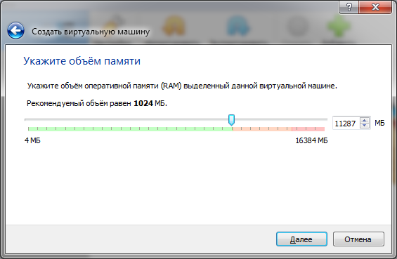
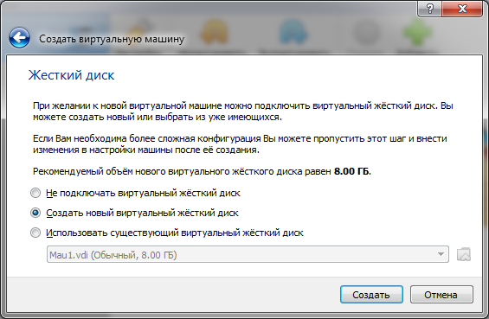
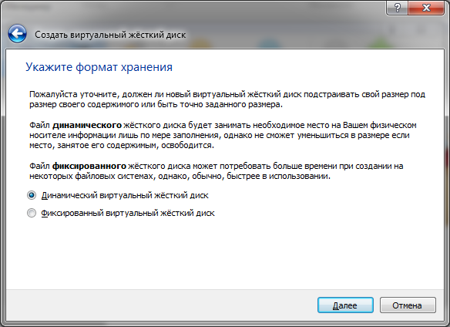
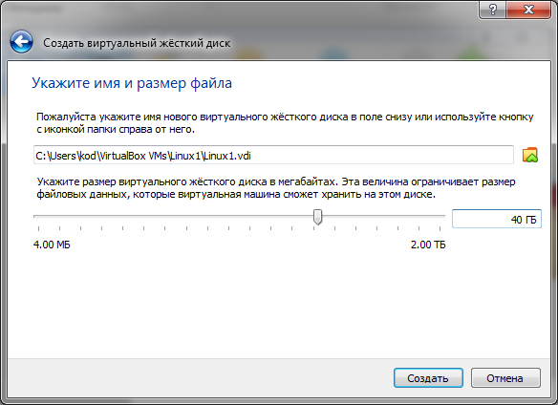
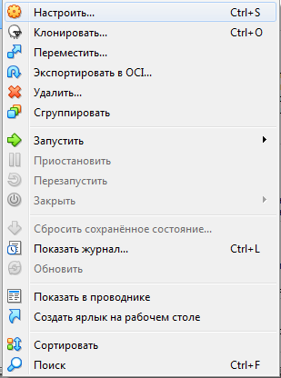
Установка на гипервизоре VirtualBox

Slide 6
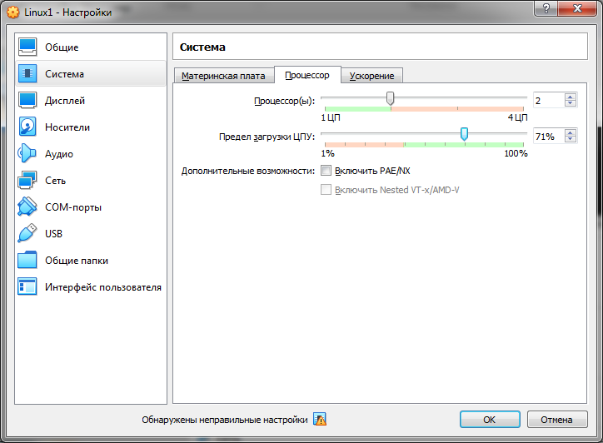
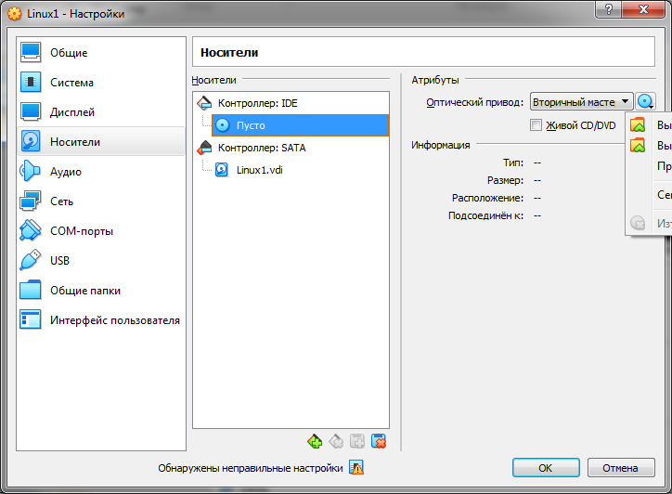
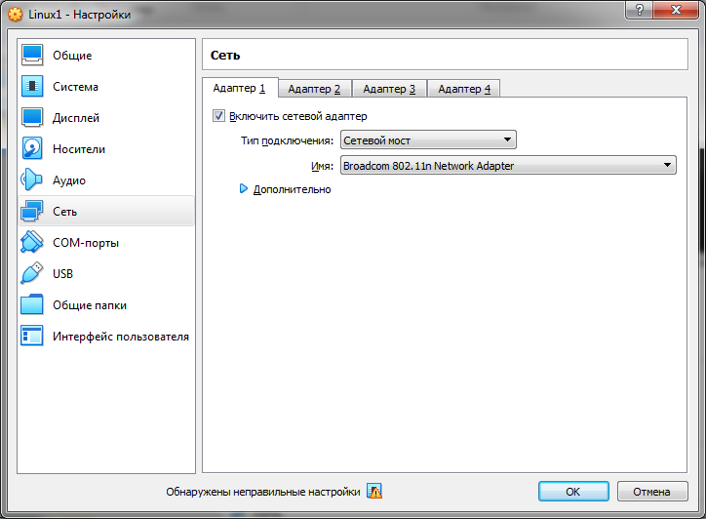
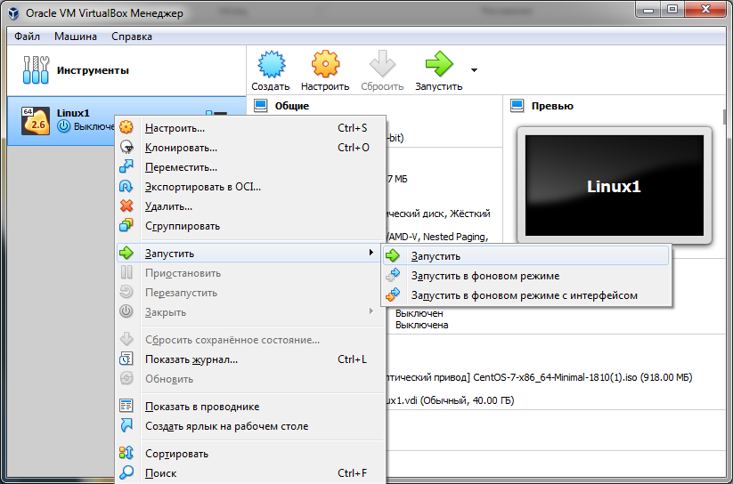
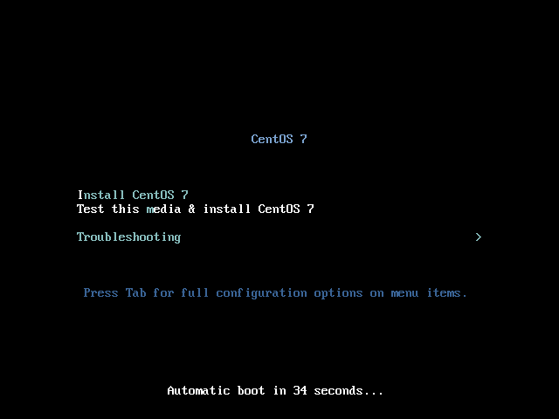
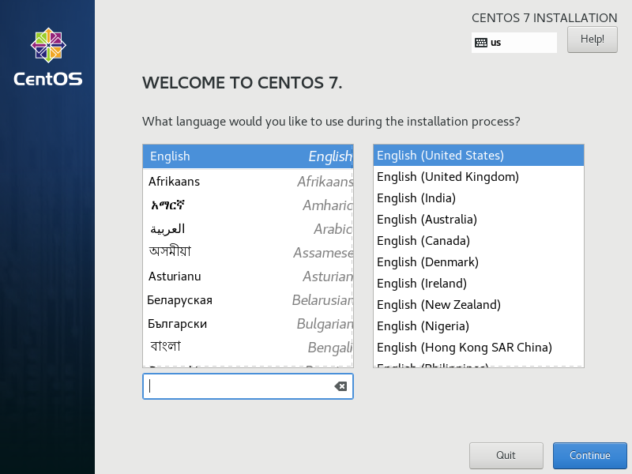
Установка на гипервизоре VirtualBox

Slide 7
Команды интерпретатора BASH
После установки необходимо создать непривилегированного пользователя:
# groupadd user
# useradd -m -d /home/user -s /bin/bash -g user -G wheel user
# passwd user
https://github.com/LeCoupa/awesome-cheatsheets/blob/master/languages/bash.sh
https://cheatography.com/davechild/cheat-sheets/linux-command-line/
https://www.guru99.com/linux-commands-cheat-sheet.html
Менеджеры пакетов:
https://github.com/janosgyerik/cheatsheets/blob/master/APT-cheat-sheet.md
https://github.com/uidmehdi/cheat-sheets/blob/master/Yum.md

Slide 8
Сервисы на Linux
Роли Linux-системы:
Маршрутизатор (Firewall)
Proxy-сервер (HA-proxy)
WEB HTTP - сервер
Сервер приложений (Remote APP)
Сервер терминалов
DHCP сервер
DNS сервер
VoIP сервер (IP-телефония)
Службы потокового мультимедиа
Сетевой мониторинг
Сетевое хранилище (NAS)
Гипервизор (облачная виртуал.)
Network Policy and Access сервер
Сервер печати
VPN сервер
Сервер баз данных (DB)
NTP - сервер
LDAP - сервер (AD)
Службы сертификатов PKI
Охрана и видеонаблюдение

Slide 9
